Slide 1
Ulkomaankauppa
Kpl 9

Slide 2
Ulkomaankaupan merkitys
Globalisaatio -> Vapaakauppa -> Varallisuuden ja elintason kasvu tarjonnan lisääntyessä
Taloustieteilijä David Ricardo: ”Kunkin valtion kannattaa erikoistua tuottamaan niitä hyödykkeitä, joiden tuottamiseen sillä on suhteellinen eli komparatiivinen etu (edullisuus/tehokkuus) muihin maihin nähden”
Suomi on menettämässä suhteellista etuaan mm. metsäteollisuudessa

Slide 3
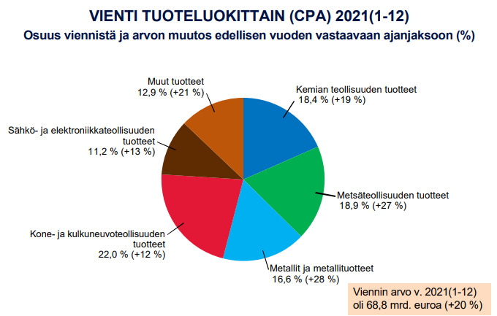
Vienti
Hyödykemyynti toisiin kansantalouksiin ja mahdollisesti suuremmille markkinoille
Työllistää paljon
Tuo rahaa kansantalouden kiertokulkuun
Suomi vie
paljon korkealle jalostettuja investointi- ja tuotantohyödykkeitä (mm. koneet ja laitteet)
lisäksi myös paperia, pahvia/kartonkia ja öljyjalosteita
enenevässä määrin palveluja (mm. asiantuntija- ja tietotekniikkapalvelut sekä pelisovellukset)
n.30% kokonaiskysynnästä

Slide 4
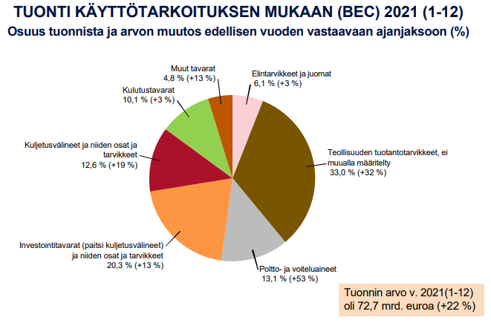
Tuonti
Hyödykkeiden tuonti muista kansantalouksista
Suomi tuo paljon raaka-aineita, tuotantohyödykkeitä ja energiaa sekä kulutushyödykkeitä, joita ei kannata valmistaa täällä
noin 30% kokonaistarjonnasta

